Slide 1
Нормативное употребление форм слова

Slide 2
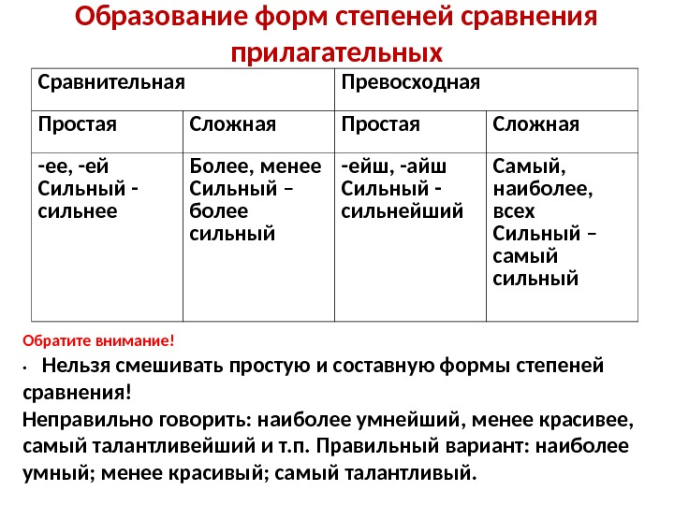

Slide 3
В каком ряду все формы степеней сравнения прилагательных являются нормативными, т. е. не содержат ошибок?
А) более шире — более широкий — шире — ширее
Б) короче — более короткий — кратчайший — самый короткий
В) хуже — более плохой — худший — самый худший
Г) лучший — самый хороший — очень хороший — лучше всех

Slide 4
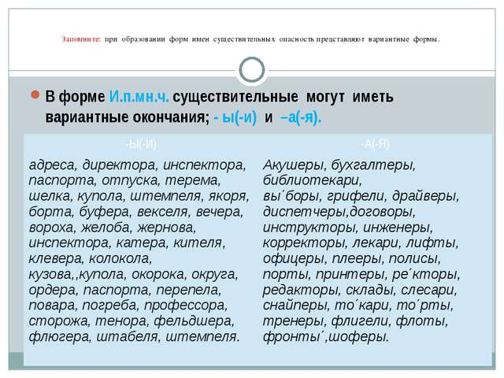

Slide 5
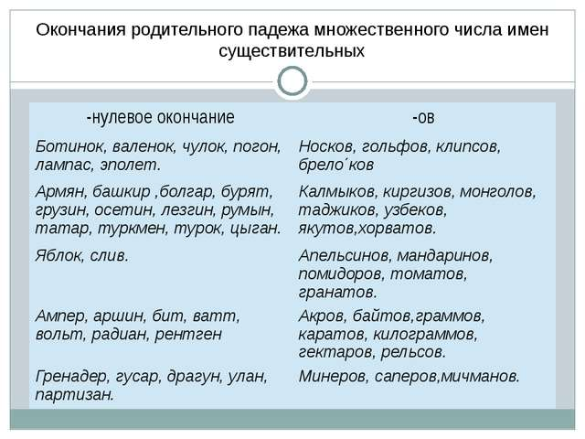

Slide 6
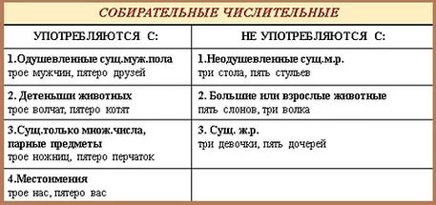

Slide 7
Найдите, объясните и исправьте ошибки в употреблении собирательных числительных.
1) Трое спортсменок выступили очень удачно.
2) Олимпиада длилась трое дней.
3) Двое дней и ночей мы готовились к экзамену.
4) Из школы вышли семеро девочек и пятеро мальчиков.
5) Четверо учениц получили дополнительное задание.

Slide 8
Образование некоторых глагольных форм
Образование форм повелительного наклонения некоторых глаголов надо запомнить:
Ехать – поезжай – поезжайте
Лечь – ляг – лягте
Ездить – езди – ездите
Положить – положи – положите
Класть – клади – кладите
Лазать – лазай - лазайте

